Slide 1
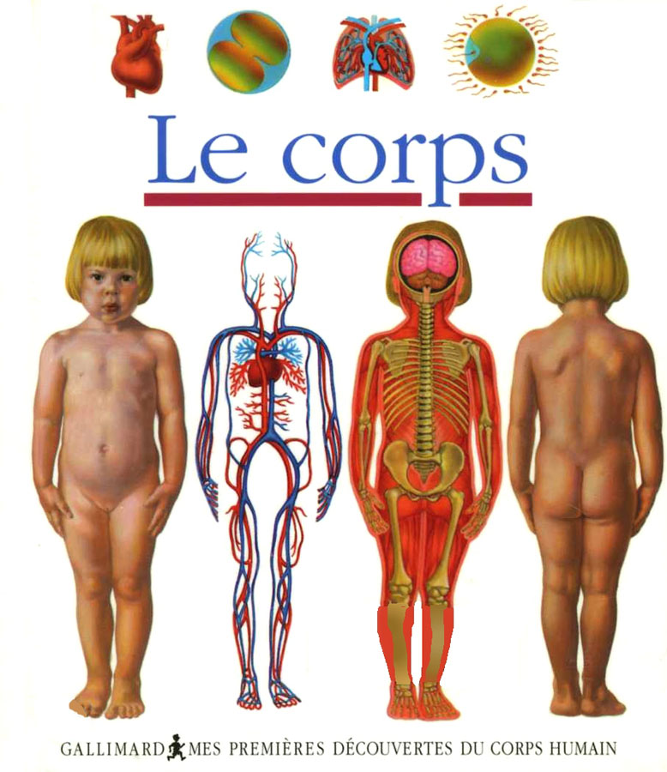
Le lexique du corps

Slide 2
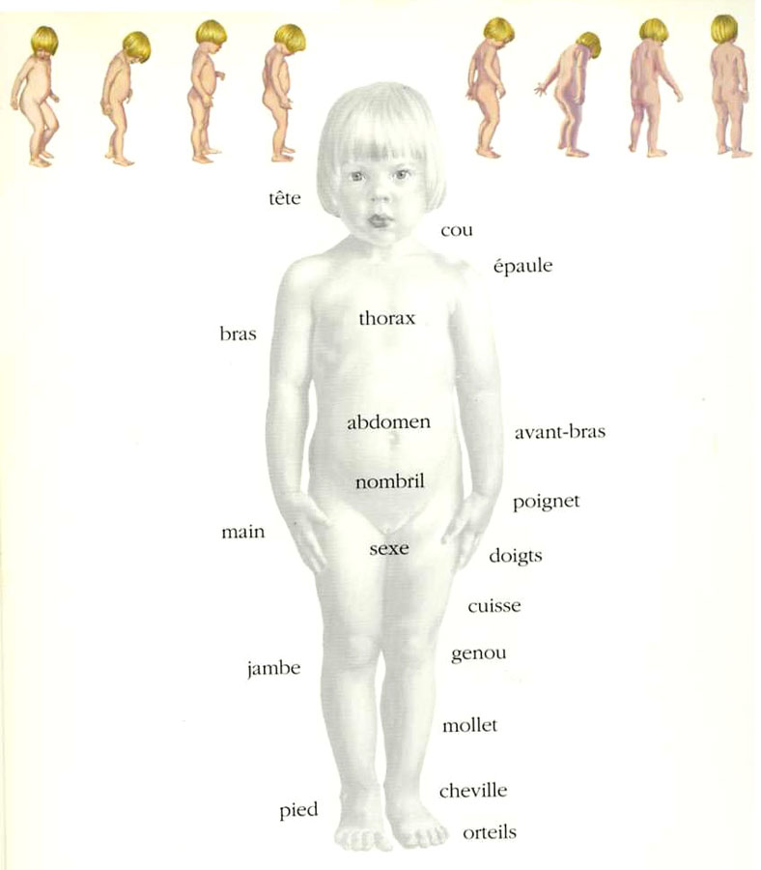

Slide 3
LA TETE

Slide 4
LES CHEVEUX

Slide 5
LES YEUX

Slide 6
LES SOURCILS

Slide 7
LE NEZ

Slide 8
LA BOUCHE

Slide 9
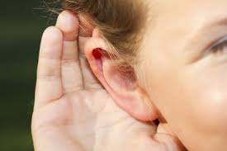
LES OREILLES

Slide 10
LE COU

Slide 11
LE MENTON

Slide 12
LES EPAULES

Slide 13
LES BRAS

Slide 14
LE VENTRE

Slide 15
LE NOMBRIL

Slide 16
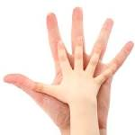
LES MAINS

Slide 17
LES POIGNETS

Slide 18
LES JAMBES

Slide 19
LES GENOUX

Slide 20
LES PIEDS

Slide 21
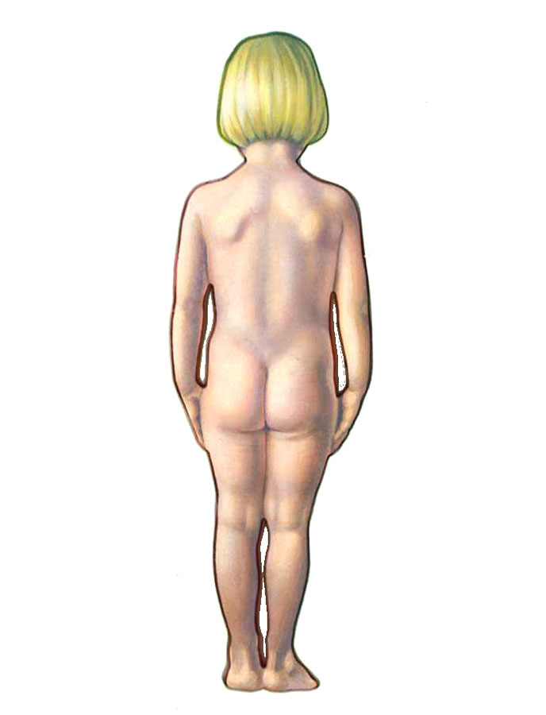
LE DOS

Slide 22
LES FESSES

